Slide 1
Comunicaciones de marketing
Comercio electrónico
UAI - SAP 2018
Maximiliano Castro
Sebastian A. Barreto

Slide 2
Contenido de la presentación
Identificar las principales formas de comunicaciones de marketing en línea.
Entender los costos y beneficios de las comunicaciones de marketing en línea.
Debatir las formas de utilizar un sitio Web como herramienta de comunicaciones de marketing.

Slide 3
Comunicaciones de marketing online
Métodos utilizados por las empresas para comunicarse con el consumidor y crear expectativas sólidas de marca.
Las comunicaciones de marketing tienen un doble propósito:
El branding (creación de valor de marca).
Enfoque en ensalzar los beneficios diferenciables de consumir el producto o servicio.
Las ventas.
Indicaciones al consumidor de “compre ahora” y ofertas para incitar a la compra inmediata.
Comunicaciones de Marketing ➔ Se manifiestan con ➔ Publicidad en línea.

Slide 4
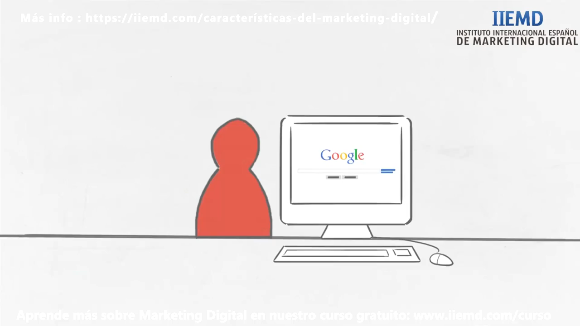
Comunicaciones de marketing online

Slide 5
Formas de publicidad en línea
Anuncios gráficos
Catálogos en línea
Publicidad en motores de búsqueda
Videos
Marketing de e-mail
Anuncios dentro de juegos
Redes sociales
Referencias
Patrocinios

Slide 6
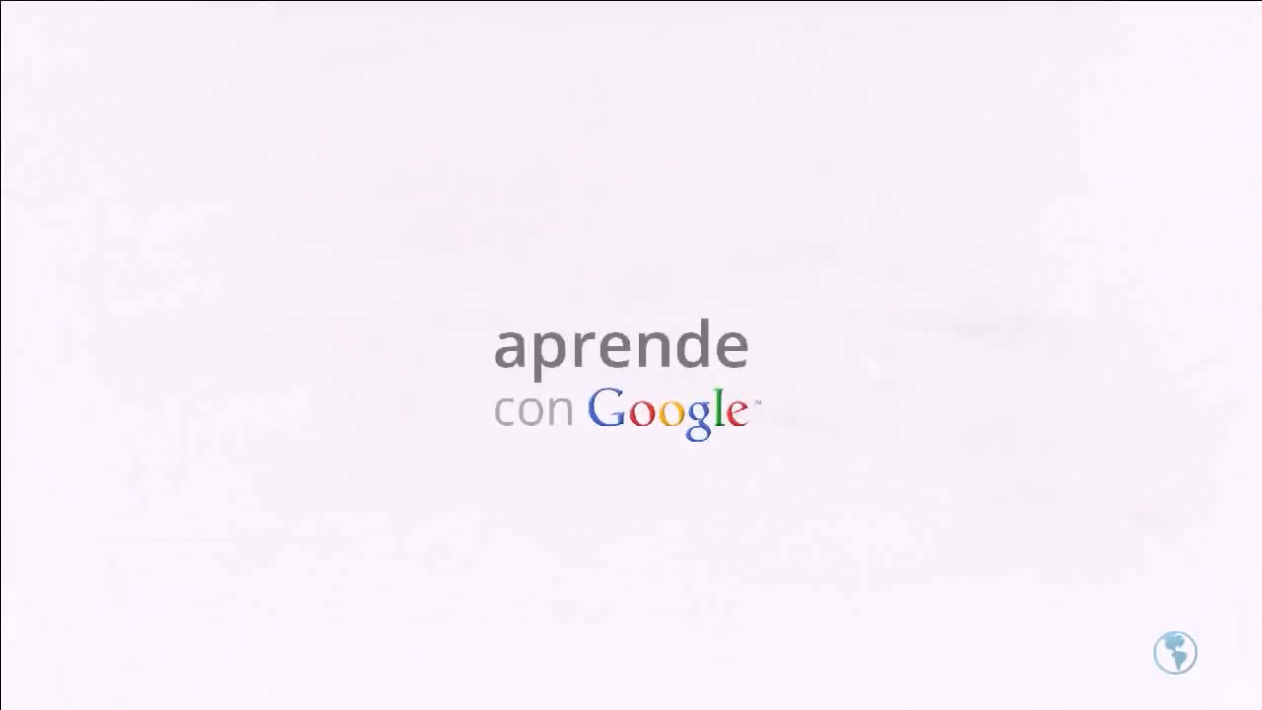
Ejemplo con Google Adwords

Slide 7

Medir la publicidad en línea
Lealtad: Porcentaje de compradores que regresan en menos de un año.
Alcance: Porcentaje del total de consumidores en un mercado que visitarán un sitio.
Recencia: Promedio de días transcurridos entre una visita y otra.
Tasa de conversión: Porcentaje de visitantes que compran algo.
Tasa de retención: Porcentaje de clientes que siguen comprando con regularidad.
Tasa de desgaste: Porcentaje de clientes que compran una vez, pero que no regresan durante el siguiente año.
Tasa de rebotes: Porcentaje de correos electrónicos que no se pudieron entregar.

Slide 8
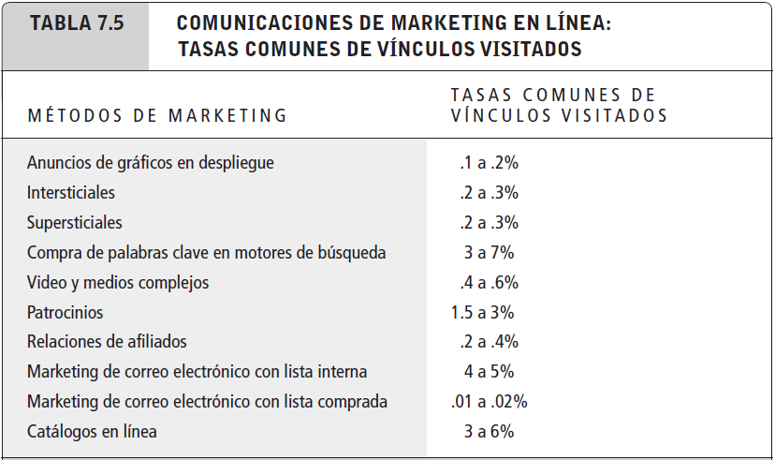
¿QUÉ TAN BIEN FUNCIONA LA PUBLICIDAD EN LÍNEA?
¿Cuál es el tipo más efectivo de publicidad en línea?
➔ Información a tomar con cuidado, todo depende del tipo de campaña, publico, cultura, época del año, etc.

Slide 9
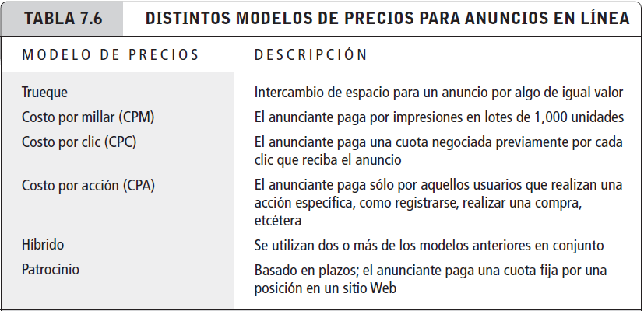
Costos de la publicidad en línea
La efectividad no se puede considerar sin un análisis de costos.

Slide 10
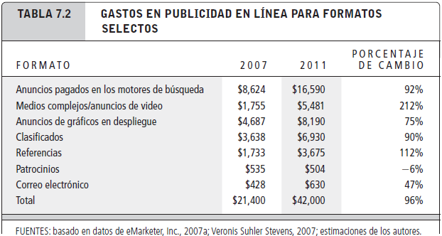
Costos de la publicidad en línea
A los números...

Slide 11
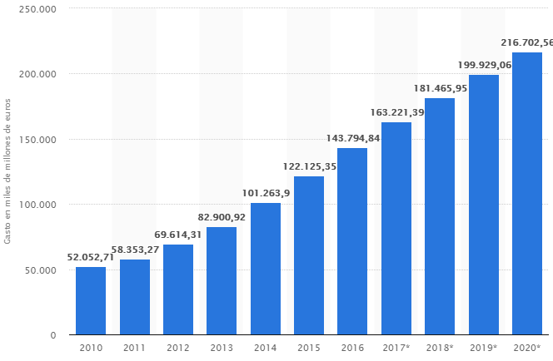
Costos de la publicidad en línea
Gastos mundiales actuales en publicidad online.
https://es.statista.com/estadisticas/598977/gastos-de-publicidad-online-en-todo-el-mundo/

Slide 12

EL SITIO WEB COMO UNA HERRAMIENTA DE COMUNICACIONES DE MARKETING
Una de las herramientas de comunicaciones de marketing en línea más sólidas es un sitio Web funcional que los clientes puedan encontrar con facilidad y, una vez ahí, localizar rápidamente lo que buscan.

Slide 13
Sitio web características
Nombre de dominio: Una de las primeras comunicaciones que tiene un sitio Web de comercio electrónico con un cliente prospecto es a través de su URL. Los nombres de dominio desempeñan un papel importante para reforzar una marca existente y/o desarrollar una nueva marca.
Optimización para motores de búsqueda: Dado que casi 70 millones de estadounidenses utilizan motores de búsqueda a diario, y puesto que aproximadamente la mitad de estos usuarios busca productos y servicios mediante un motor de búsqueda, es lógico que una empresa optimice su sitio Web para que los motores de búsqueda lo reconozcan.

Slide 14
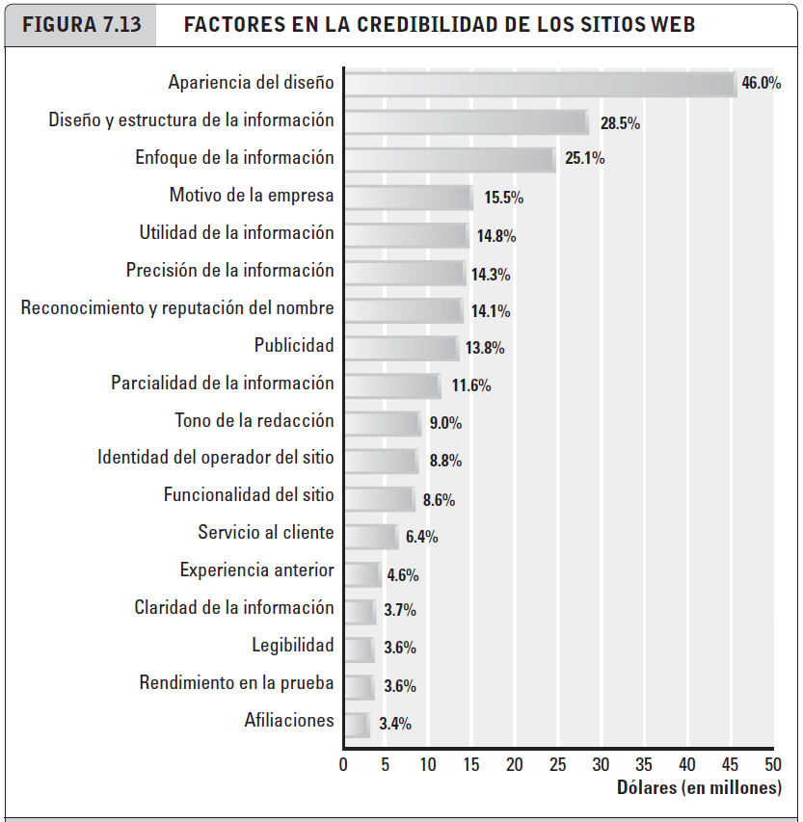
Sitio web características
Funcionalidad de un sitio Web: El objetivo del marketing es atraer a los usuarios al sitio Web de una empresa, pero una vez que el consumidor está en un sitio Web, empieza el proceso de ventas y lidiar con el diseño del software.

Slide 15
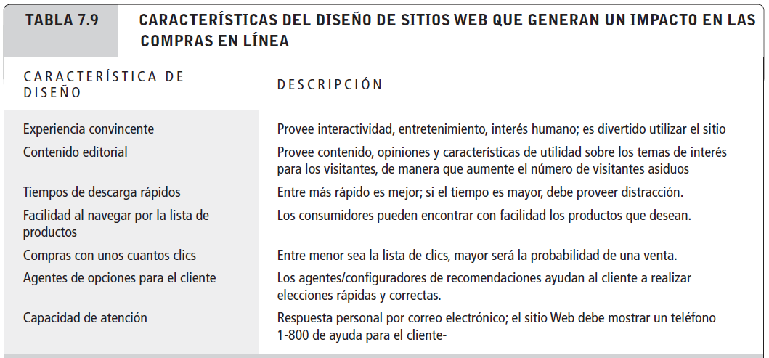
SITIOS WEB FACTORES DE DISEÑO
El sitio Web debe ser funcional, informativo y facilitar a los clientes el proceso de compra

Slide 16
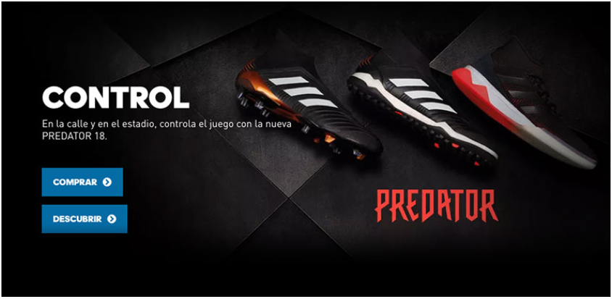
Los mejores sitios comerciales 2018
ADIDAS. Cuenta con dos opciones, "Comprar" o "Descubrir". Comprar te lleva a la tienda, mientras que si haces clic en "Descubrir" te lleva a la página de la sub marca en donde te cuenta las zapatillas de manera espectacular y dinámica.

Slide 17
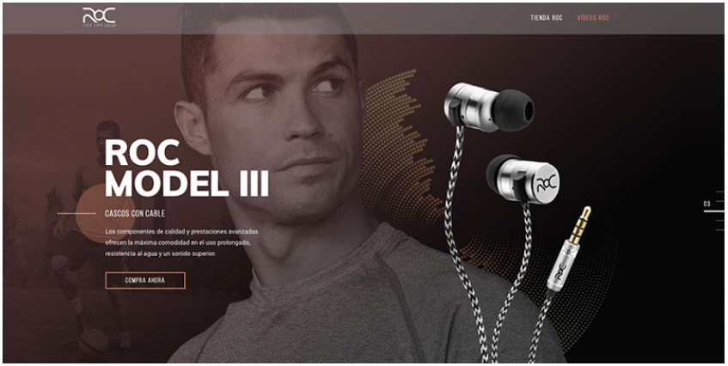
Los mejores sitios comerciales 2018
ROC. Opta por poner sus productos en un primer plano y con la imagen de la firma -Cristiano Ronaldo- con gran protagonismo en toda la portada. Además, la primera vez que entras te recibe con la opción de lograr un descuento del 10% si introduces tu email.

Slide 18

Los mejores sitios comerciales 2018
FAY. Ha apostado no solo por mostrar sus productos, sino por dotarles de valor emocional a través de historias, integrando en su web una serie de vídeos protagonizados por Liam Cunningham -actor de Juego de Tronos-. A eso hay que añadir que prácticamente todas las fotos que encontramos en la web, el producto lo vemos en un modelo.

Slide 19
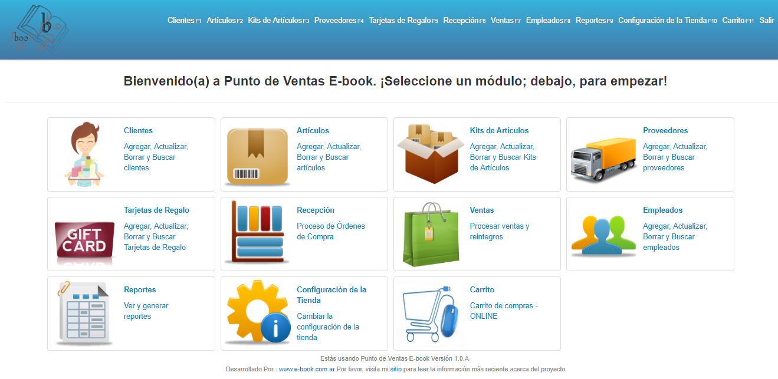
¿Y nuestros proyectos?
E-book (ERP + e-commerce). Buscamos priorizar la funcionalidad, facilidad de ingreso a módulos, uso de accesos directos, simplicidad, evitar menús desplegables. Intuitivo.

